Slide 1
AIK 3
Biografi
Al Kirmani
Created By : tin rosidah (B2C014017)

Slide 2
APA saja yang akan dibahas?
Al-Kirmani
Biografi
Karya yang dihasilkan
Perjalanan menemukan karya
Kontribusi karya bagi kehidupan
Karakter yang perlu dicontoh

Slide 3
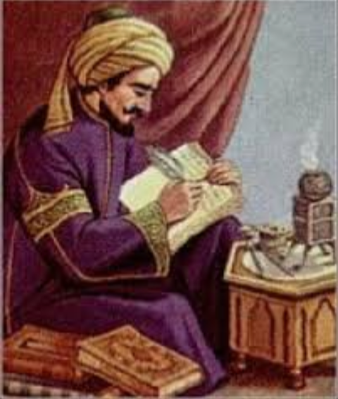
Siapakah al kirmani?

Slide 4
Al-Kirmani
Memiliki nama lengkap Abul Hakam Umar bin Abdurrahman bin Ahmad bin Ali Al-Kirmani
Lahir di Kordoba, Al-Andalus pada abad 12
Merupakan cendekiawan besar abad ke-12 dari Kordoba, Al-Andalus.
Murid dari Maslamah Al-Majriti.
Maslamah Al-Majriti adalah seorang astronom, kimiawan, matematikawan, dan ulama dari Al-Andalus.

Slide 5
Karya Yang dihasilkan?
Al-Kirmani merupakan ilmuwan yang ahli dalam bidang geometri, logika dan kedokteran (bedah, amputasi, kauterisasi).

Slide 6
Bagaimana Perjalanan menemukan karyanya?
Al-Kirmani berguru pada seorang cendekiawan muslim yaitu Maslamah Al-Majriti.
Ia mempelajari dan berkarya di bidang-bidang geometri dan logika.
Al-Kirmani juga mengajar di sekolah-sekolah Al-Andalus yang ada pada zaman itu.

Slide 7
Karena merasa bahwa ilmunya masih kurang, Al-Kirmani lalu pindah ke Harran, Al-Jazirah (sekarang terletak di Turki). Disana ia mempelajari geometri dan kedokteran.
Ia lalu kembali ke Al-Andalus dan tinggal di Sarqasta (Zaragoza).
Al-Kirmani mengembangkan ilmu kedokterannya dan menjalankan praktik bedah seperti amputasi dan kauterisasi di Al-Andalus.

Slide 8
Kontribusi karya bagi kehidupan ☺
Al-Kirmani merupakan cendekiawan yang ahli dalam bidang geometri, logika dan kedokteran (bedah, amputansi, kauterisasi).
Ilmu-ilmu tersebut tentu saja sangat berkontribusi dalam kehidupan di masa sekarang.
Geometri dan logika sangat dipelajari dalam matematika.
Ilmu kedokteran yang ditemukan dan dikembangkan yaitu bedah, amputasi, dan kauterisasi sangat bermanfaat dalam bidang kedokteran dan kesehatan.

Slide 9
Karakter yang perlu dicontoh ☺
Al-Husain bin Muhammad Al-Husain bin Hayy Al-Tajibi merupakan salah satu murid Al-Kirmani, mengatakan, “Tak ada yang sepandai Al-Kirmani dalam memahami geometri atau jawaban atas pertanyaan-pertanyaannya yang tersulit, dan dalam mempertunjukkan seluruh bagian dan bentuknya.”
Ini menunjukkan bahwa Al-Kirmani merupakan ilmuwan yang cerdas, gigih, sabar, dan pantang menyerah.

Slide 10
Merci beaucoup ☺
-Au revoir-

